Slide 1
面向新疆暴恐事件的命名实体识别探究
学生 | 林广和
指导老师 | 张绍武 副教授
2017-7-12 于创新园大厦

Slide 2
目录
研究背景及意义
研究目标和内容
已完成工作
后续研究方向

Slide 3
研究背景及意义
背景
近年来世界各地恐怖袭击事件时有发生。
国内新疆总体稳定，但仍有很大隐患。
境外敌对势力通过网络手段形成网络舆论和社会舆论。
意义
- 有效把握社会舆论的动向，及时处置突发事件。
项目
- 国家自然科学基金《新疆暴恐事件的国际舆论倾向性分析》

Slide 4
研究动机
传统NER
CRF：大量特征工程
深度学习
无需特征工程
特定事件更需人工特征
深度学习
端到端学习
避免了大量的特征工程

Slide 5
研究目标和内容
研究目标
无大量人工特征情况下，实现关于新疆暴恐事件的命名实体识别。
研究内容
NER论文阅读
新疆暴恐事件语料采集、预处理和语料标注
构建BiLSTM-CNN-CRF模型
Attention机制
迁移学习：
目的：语料规模小

Slide 6
已完成工作
语料采集论文阅读
已阅读相关NER文献近20余篇
定期跟踪NER最新文献

Slide 7
已完成工作
语料采集
来源：GDELT
采集新闻分布
新闻来源 | 数量
AsiaView | 216
dWNews | 308
RFA | 735
CDTNews | 801
合计 | 2060

Slide 8
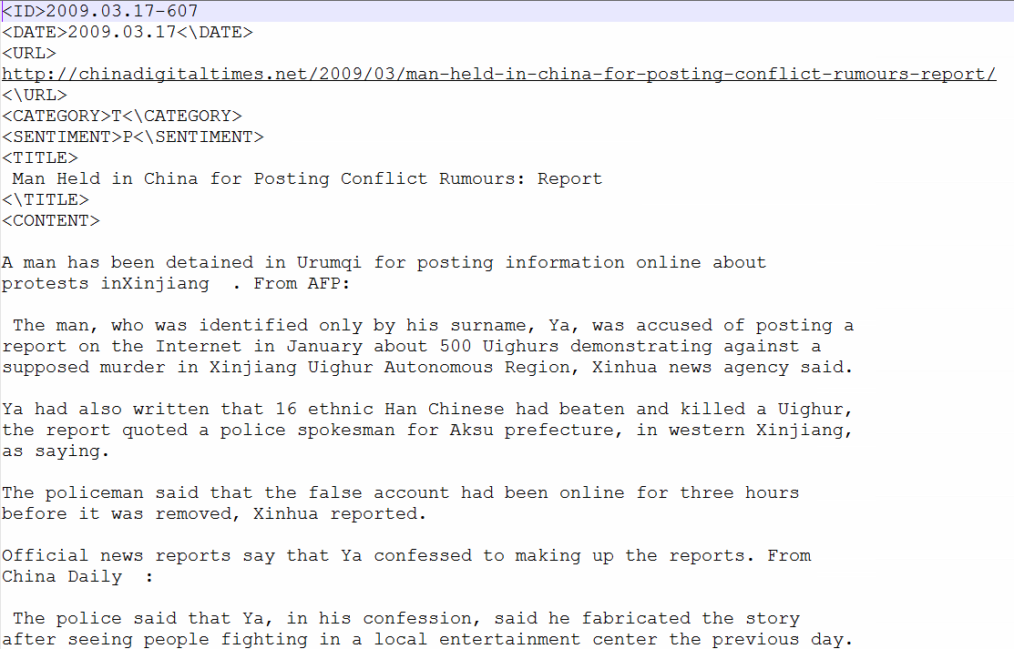
已完成工作
语料采集
文本展示

Slide 9
已完成工作
标记列表 | 含义
UPER | 新疆人名
ULOC | 新疆地名
UORG | 新疆组织名
PER | 人名
LOC | 地名
ORG | 组织名
暴恐事件语料库构建
定义了6种实体类型 [区别标记的理由]
通常采用IOBES进行标记
形如B_X，X，如
B_PER:人名的开始；
LOC：单独的地名

Slide 10
已完成工作
语料标注
通用实体在语料中的分布（括号内为文档数）
新闻来源\实体类型 | LOC | ORG | PER
AsiaView | 2422(216) | 1034(216) | 781(216)
dWNews | 9608(308) | 3100(308) | 3079(308)
RFA | 7740(695) | 4901(695) | 3147(695)
合计 | 19770(1219) | 9035(1219) | 7007(1219)

Slide 11
已完成工作
语料标注
新疆实体在语料中的分布（括号内为文档数）
新闻来源\实体类型 | ULOC | UORG | UPER
AsiaView | 1025(216) | 141(216) | 383(216)
dWNews | 116(308) | 122(308) | 262(308)
RFA | 9392(695) | 1706(695) | 7440(695)
合计 | 10533(1219) | 1969(1219) | 8085(1219)

Slide 12
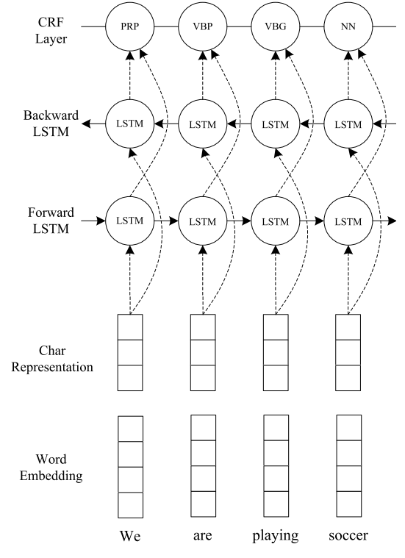
近期工作
复现Bi-directional LSTM-CNNs-CRF 模型(已基本调试完成)
实体类型\评价指标 | Precision | Recall | F₁
Person | 96.45 | 94.12 | 95.27
Location | 92.86 | 92.75 | 92.80
Organization | 88.36 | 87.30 | 87.63
MISC | 75.42 | 82.19 | 78.66
All | 90.19 | 90.23 | 90.21

Slide 13
后续研究方向
迁移学习
Attention机制
1

Slide 14
研究计划
序号 | 时间 | 任务
1 | 2016年09月—2016年10月 | 阅读文献和查阅资料
2 | 2016年11月 | 方案设计
3 | 2016年12月 | 搭建爬虫框架，语料采集，数据清洗
4 | 2016年12月—2017年01月 2017年03月 | 语料标注工作
5 | 2017年04月 | 调研CRF层原理
6 | 2017年05月—2017年7月 | 实现实验
7 | 2017年8月—2018年03月 | 结合自己标注的语料，配合之后的调研工作，将新想法进行新的实验，训练和测试，优化NER模型。
8 | 2017年04月 | 整理实验结论，完成论文初稿
9 | 2017年06月 | 完成论文终稿

